Slide 1

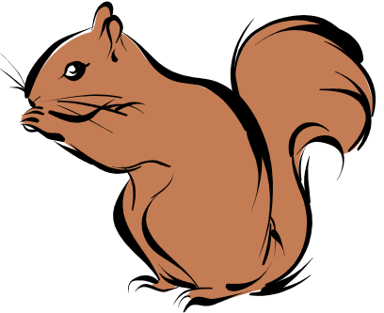




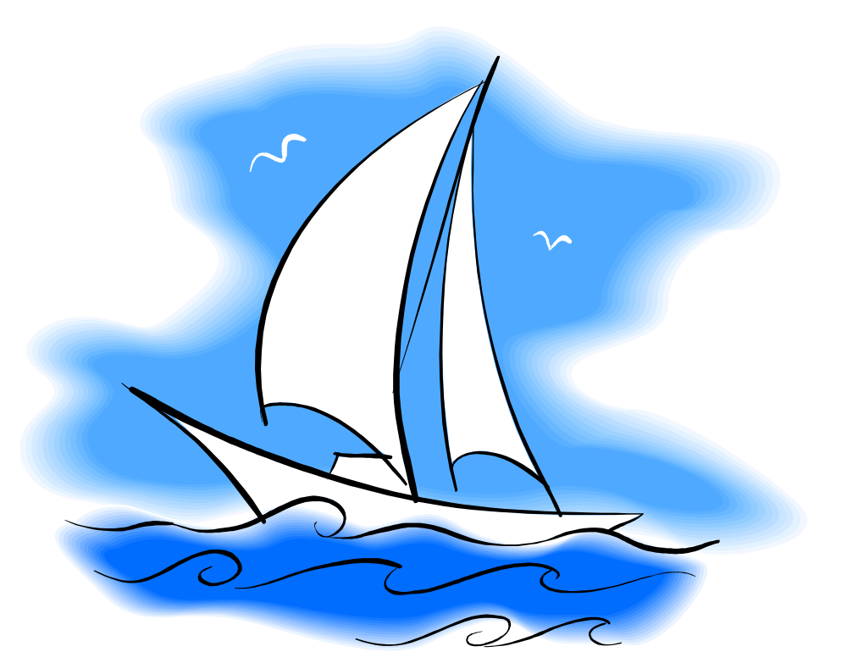
Кодирование графической информации

Slide 2
Цель урока:
познакомиться с прямоугольной системой координат,
научиться обозначать точки в системе координат;
декодировать графическое изображение заданных с помощью координатных точек;
формировать практические навыки

Slide 3
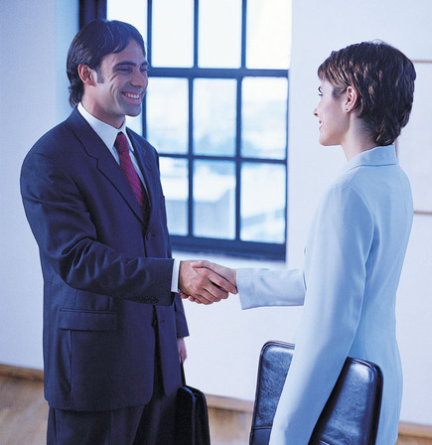
Приветствие
Рукопожатие

Slide 4


Slide 5
Вопросы для обсуждения:
Что такое информация?
Какие виды информации по форме представления вы знаете?
Что такое код?
Что такое кодирование?
Какие способы кодирования вы знаете?
Как мы кодируем информацию?

Slide 6

Как закодировать графическую информацию?

Slide 7
Декодируйте сообщение
14-6-20-16-5 12-16-16-18-5-10-15-1-20
А- 1 | Б -2 | В- 3 | Г- 4 | Д-5 | Е -6 | Ё- 7
Ж -8 | З- 9 | И- 10 | Й- 11 | К- 12 | Л- 13 | М -14
Н -15 | О -16 | П -17 | Р- 18 | С -19 | Т- 20 | У -21
Ф -22 | Х -23 | Ц -24 | Ч- 25 | Ш- 26 | Щ -27 | Ъ -28

Slide 8
Метод координат

Slide 9

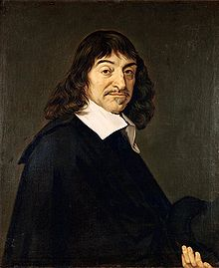
РЕНЕ ДЕКАРТ (1596-1650)

Slide 10
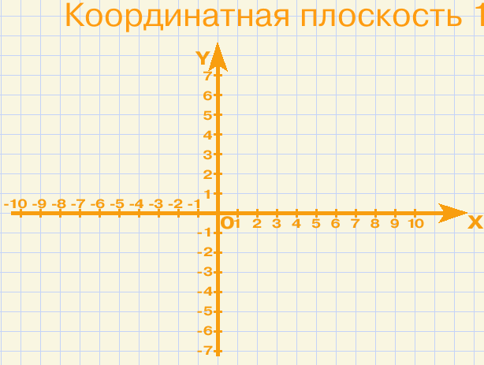
II четверть
I четверть
III четверть
IV четверть

Slide 11
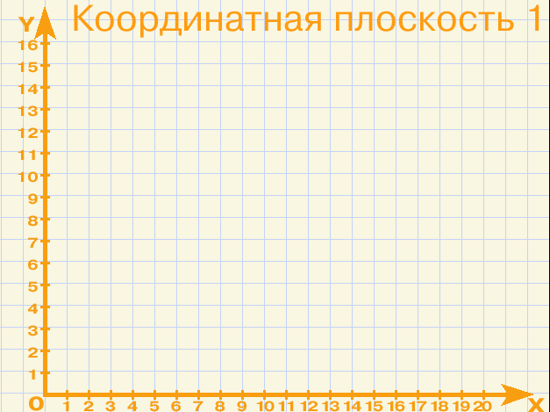
А (х,у)
А (3,5)

Slide 12
В (5,3)

Slide 13
Задача 1
Координаты точек 1(4;1), 2(4;2), 3(1;2), 4(5;5), 5(9;20), 6(6;2), 7(6;1), 8(2;5), 9(5;8), 10(8;5)
Построить изображение по заданным координатам и соединить полученные точки по заданному пути.
Точки: 1(4;1), 2(4;2), 3(1;2), 4(5;5), 5(9;20), 6(6;2), 7(6;1)
Соедини:1→2→3→4→5→6→7→1
Точки: 8(2;5), 9(5;8), 10(8;5)
Соедини: 8→9→10→8

Slide 14
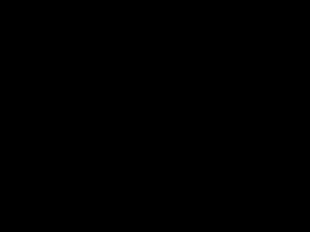
Физкультминутка

Slide 15
Задание: РТ: № 34 (вариант 3).

Slide 16
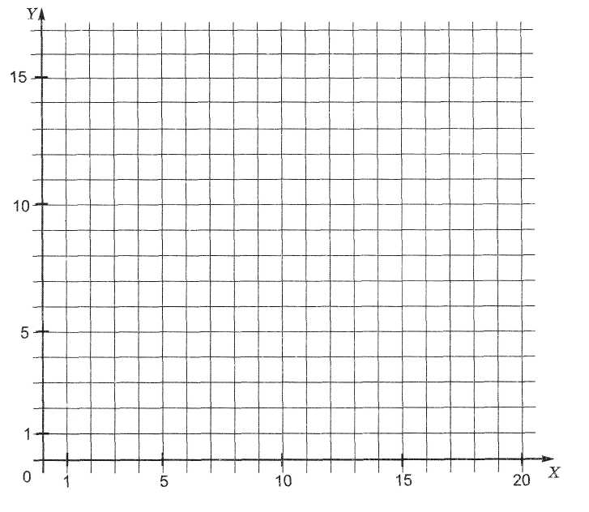
1
6
7
8
10
9
5
11
4
2
3

Slide 17
Домашнее задание:
1. § 1.8 – прочитать, ответить устно на вопросы 1-3.
РТ: № 34 (вариант 5-6).
Творческое задание: нарисовать в прямоугольной системе координат простой рисунок. Определить и записать координаты опорных точек.

Slide 18
Практическая часть

Slide 19
Подведение итогов урока
Как называется плоскость, которую образуют две координатные прямые при пересечении под прямым углом в начале отсчета?
Как называется координата х?
Как называется координата у?
Как записываются координаты точки в математике, информатике?
Где вам больше понравилось рисовать в тетрадях или на компьютере?

Slide 20



Рефлексия
Если урок для вас прошел плодотворно, и вы остались довольны - прикрепите к дереву плоды – яблоки.
Если урок прошел хорошо, но могло быть и лучше – прикрепите цветы.
Если урок не отличается от прежних уроков, и ничего нового не принес – зеленые листочки.
А уж если совсем напрасно было потрачено время на уроке, то – желтый, чахлый лист.

Slide 21
Спасибо за урок!

